Slide 1


Desenvolvimento Web CSS
Professor MSc. Heleno Cardoso

Slide 2
Aulas 07 CSS
Professor MSc. Heleno Cardoso

Slide 3
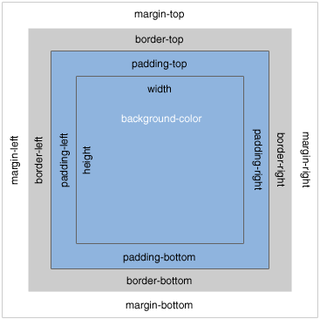

CSS – Caixa (Div) - Revisão
Padding: o espaço ao redor do conteúdo (ex.: ao redor do texto de um parágrafo).
Border: a linha sólida do lado de fora do padding.
Margin: o espaço externo a um elemento.

Slide 4
CSS – Flexbox vs Grid Layout
O CSS Flexbox é unidimensional, linha OU coluna.
Já CSS Grid Layout é multidimensional, linhas E colunas.

Slide 5
CSS – Flexbox vs Grid Layout
Comportamento de linha
Caso a gente queira que o card assuma comportamento de linha, basta remover flex-direction: column, isso porque, display: flex, tem, flex-direction: row, como padrão.

Slide 6
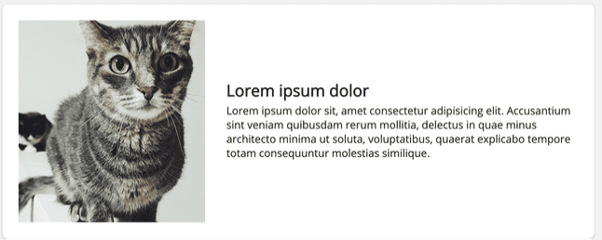
CSS – Flexbox vs Grid Layout

Slide 7
CSS – Flexbox vs Grid Layout
Exemplo 1:
.card {
display: flex;
flex-direction: row;
justify-content: space-between;
background-color: green;
padding: 20px;
text-align: center;
}

Slide 8
CSS – Flexbox vs Grid Layout
Exempo 2:
.card {
display: flex;
align-items: center;
background-color: #fff;
box-shadow: 0 1px 2px 1px rgba(0, 0, 0, 0.1);
padding: 24px;
}

Slide 9
CSS – Flexbox vs Grid Layout
E nesse caso o align-items: center faz o alinhamento vertical e justify-content o alinhamento horizontal.
Nos exemplos é possível ver como fica simples e rápido manipular componentes com Flexbox.

Slide 10
CSS – Flexbox vs Grid Layout
Layouts - CSS Grid (Layouts)
Se a gente quiser, adicionar os cards do lado do outro, em três colunas, precisamos somente adicionar algumas propriedades do CSS Grid no elemento pai.
O elemento .grid fica responsável por organizar os grids, enquanto o componente card fica responsável pela exibição do card.

Slide 11
CSS – Flexbox vs Grid Layout
Layouts - CSS Grid (Layouts) - Propriedades
Container e Item Container
Container: display: grid; grid-template-columns; grid-template-rows; grid-template-áreas, etc.
Item Container: grid-column; grid-column-start; grid-column-end; grid-row; grid-área, etc.

Slide 12
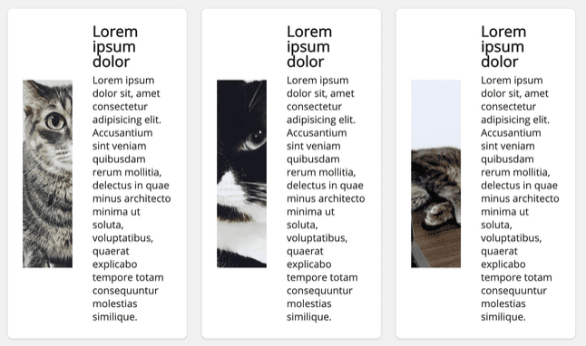
CSS – Flexbox vs Grid Layout

Slide 13
CSS – Flexbox vs Grid Layout
.grid {
display: grid;
grid-template-columns: repeat(3, 1fr);
}
Nota: Com CSS Grid é possível grids responsivos sem media queries, com grid-template-columns: repeat(auto-fit, minmax(200px, 1fr)).

Slide 14
CSS – Flexbox vs Grid Layout
.grid {
display: grid;
grid-template-columns: repeat(auto-fit, minmax(250px, 1fr));
}

Slide 15
CSS – Flexbox vs Grid Layout
Se a gente quiser, por exemplo, que o grid tenha 3 colunas no Desktop, 2 colunas em Tablets e 1 coluna no Mobile, de acordo com o número de elementos que cabe na tela, é só adicionar autofit junto minmax.
250px é o tamanho mínimo das colunas na tela e 1fr representa uma fração do espaço disponível no grid.

Slide 16
CSS – Flexbox vs Grid Layout
Tanto CSS Grid quanto Flexbox apresentam suporte completo em todos os navegadores modernos e suporte parcial desde o IE10!
Nos últimos anos o CSS ganhou várias features interessantes e que facilitam demais nosso dia a dia.
Veja: https://www.treinaweb.com.br/blog/flexbox-ou-css-grid

Slide 17
CSS – Bootstrap
O Bootstrap é um framework CSS gratuito e de código aberto direcionado ao desenvolvimento web front-end responsivo e mobile-first.
Ele contém HTML, CSS e modelos de design baseados em JavaScript para tipografia, formulários, botões, navegação e outros componentes de interface.
Site: https://getbootstrap.com/

Slide 18
Leitura Específica
[1] SCHEIDT, Felippe Alex. Fundamentos de CSS: criando design para sistemas web. Outbox Livros Digitais, 2015.
Disponível em:
https://books.google.com.br/books?hl=pt-BR&lr=&id=04cbCgAAQBAJ&oi=fnd&pg=PT5&dq=Estiliza%C3%A7%C3%A3o+CSS+HTML&ots=JttwDQX0Za&sig=hDatOrM6nS37uFMOHLHtxBcaNeA#v=onepage&q=Estiliza%C3%A7%C3%A3o%20CSS%20HTML&f=false

Slide 19
Aprenda+
[1]Exemplo de CSS Grid Layout
https://www.youtube.com/watch?v=jV8B24rSN5o

Slide 20
Dinâmica/Atividades
Exercícios de Fixação CSS Flexbox e Grid Layout
https://stackoverflow.com/questions/65472492/flexbox-and-grid-layout-questions
Exercícios de Fixação CSS Grid Layout
https://developer.mozilla.org/en-US/docs/Learn/CSS/CSS_layout/Grid_skills

Slide 21
Referências Bibliográficas
[1] Site: https://developer.mozilla.org/pt-BR/docs/Web/CSS
[2] Site: https://www.w3schools.com/css/
[3] Site:
https://developer.mozilla.org/pt-BR/docs/Learn/CSS/CSS_layout/Flexbox
[4] Site: https://developer.mozilla.org/pt-BR/docs/Web/CSS/grid
[5] Site: https://www.w3c.br/pub/Materiais/PublicacoesW3C/cartilha-w3cbr-acessibilidade-web-fasciculo-I.html
[6] Site: https://www.maujor.com/

Slide 22
Desenvolvimento Web CSS
Professor M.Sc. Heleno Cardoso

